Slide 1


FERRAMENTAS PARA A CONDUÇÃO DE ADVOCACY: REVISÃO DA LEGISLAÇÃO E MAPEAMENTO POLITICO
ARTUR CARLOS DE MORAIS
Seminário Nacional sobre Advocacy para ONGs
com foco em Segurança no Trânsito
Brasília, 12-13 Agosto 2013

Slide 2
REFLETIR
“A responsabilidade formal pela elaboração e implantação de uma política pública é atribuída a um agente público, porém a visão de que apenas atores ligados à burocracia estatal estão envolvidos no processo de produção da política pública é equivocada.”

Slide 3
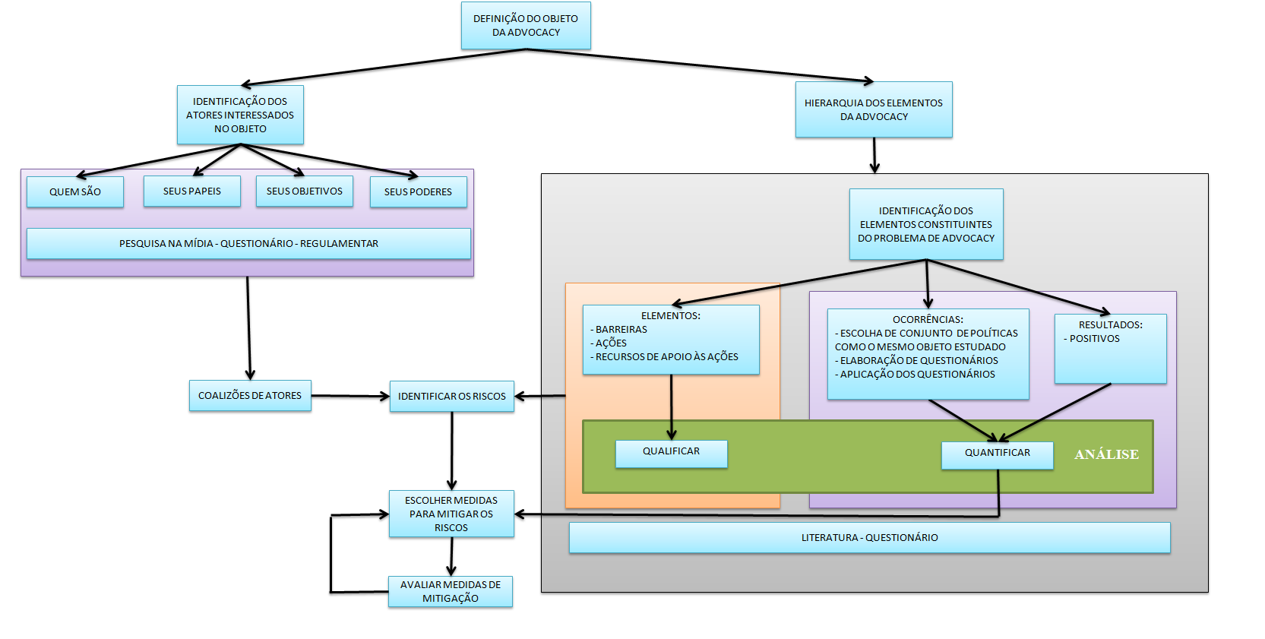
MÉTODO

Slide 4
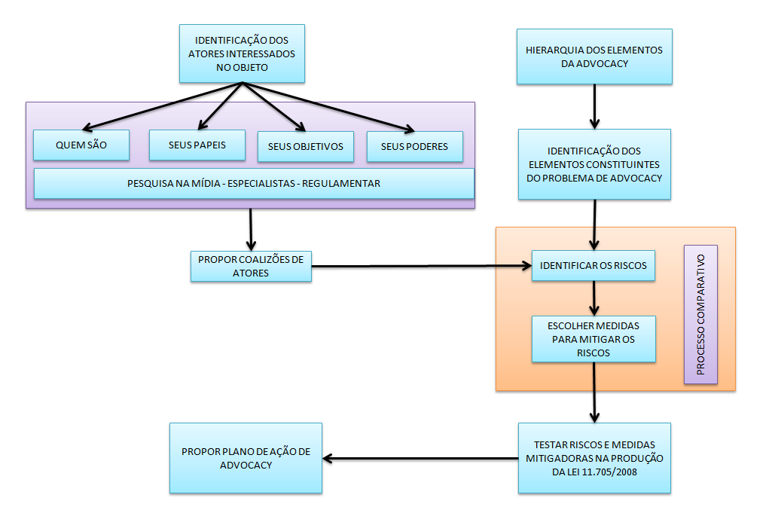
MÉTODO PARA GRSP

Slide 5
Preparação do Plano de Ação de Advocacy
Definir as mudanças pretendidas, o período de tempo para alcançá-las e os indicadores, quantitativos ou qualitativos, para avaliar o resultado da ação
Identificar os stakeholders (aliados e oponentes) e o grau de influência que cada um possui sobre a decisão relativa ao problema
Identificação dos atores alvo da ação da advocacy
Definir estratégia

Slide 6
ELEMENTOS CONSTITUINTES DA ADVOCACY
Barreiras (impedimentos temporários às decisões desejadas)
  Legais - Impedimentos jurídicos que dificultam o atendimento da demanda.
  Orçamentárias - Dificuldades financeiras do poder público em atender à demanda.
  Autofinanciamento - Dificuldades da demanda possuir sustentabilidade financeira, necessitar de aporte público para ser viável.
  Infraestruturais - Necessidade de outras políticas ou projetos para atender à demanda.
  Política - Resistência de atores que possuem objetivos diversos da demanda, falta de padrinho político e padrinho político fraco.
  Tecnológicas - Inexistência no mercado de tecnologia que atenda à demanda.

Slide 7
ELEMENTOS CONSTITUINTES DA ADVOCACY
Ações (atividades exercidas por alguns atores com o intuito de vencer as barreiras)
  Notícias nos meios de comunicação.
  Uso de palestras, seminários, workshop e audiências públicas para divulgação da demanda.
  Ação de parlamentares a favor da demanda.
  Eventos em locais públicos como ruas e praças com o intuito de divulgação da demanda.
  Uso de telefonemas, e-mail, redes sociais para a mobilização e convencimento.
  Reuniões programadas (agendadas).
  Reuniões não programadas.

Slide 8
ELEMENTOS CONSTITUINTES DA ADVOCACY
Recursos de apoio às ações
  Dados que justifiquem os aspectos positivos da demanda.
  Demandas semelhantes que lograram êxito.
  Informações de especialistas que contribuem para a demonstração da legitimidade da demanda.
  Materiais confeccionados com os pontos positivos da demanda e distribuídos para a mídia.
  Documentos que demonstrem coerência científica na proposição

Slide 9
ESTUDOS PARA HIERARQUIA DOS ELEMENTOS CONTITUINTES DE UM PLANO DE AÇÃO DE ADVOCACY PARA UM PROJETO DE TRANSPORTETS

Slide 10
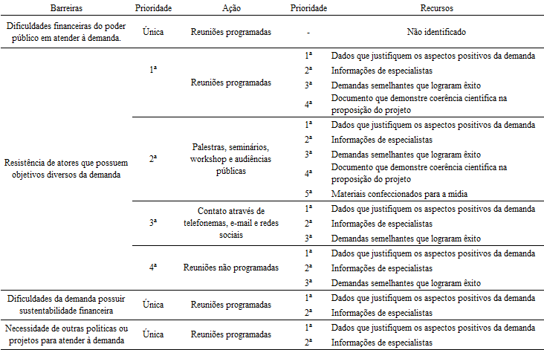
AGENDA

Slide 11
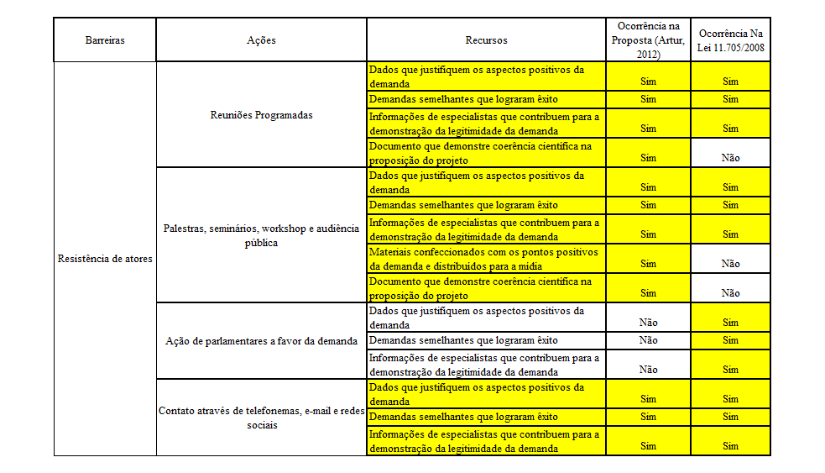
AGENDA

Slide 12
ATORES NA PRODUÇÃO DE POLÍTICA PÚBLICA (QUEM SÃO)
Identificação dos atores (Teoria dos Stakeholders):
  Brainstorming
  Indicação por especialistas
  Formulação de lista para ser colocada à disposição de especialistas para críticas
  Auto seleção de participantes
  Requisitos regulamentares
  Mídia

Slide 13
PAPEL DO ATOR
Categoria | Descrição
Decisor Lindblom, 1982 | Dotado de poder legal para tomada de decisão
Conselheiro (Klijn, 1998); Kingdon (1995) e Lindblom, 1982 | Assessores diretos do decisor, agente público ou privado com acesso ao decisor
Medianeiro (Huitema e Meijerink, 2010) e Ieromonachou at all 2007 | Intermediário entre o beneficiário direto e os outros atores para efetivar as ações
Financiadores | Disponibiliza recursos financeiros para investimentos em projetos de políticas públicas
Fiscalizadores | Dotado de poder regulamentar de auditar projetos, contas e contratos
Beneficiário indireto | Quem obtém ganhos com a implantação da política, porém não se qualifica como seu usuário
Beneficiário direto | Demandante da política pública

Slide 14
IDENTIFICAÇÃO DOS STAKEOLDERS
Quem São?
  Requisitos Regulamentares
  Análise Documental (527 documentos - 296 beber/dirigir e 51 velocidade)
  Indicação de Especialistas
Governamentais: Entes da estrutura do Estado Brasileiro (executivo, legislativo e judiciário) com responsabilidades legais sobre o tema,
Agentes Políticos: Pessoas ligadas à estrutura do Estado Brasileiro (executivo, legislativo e judiciário), porém possuem independência de pensamento e ação quanto à política oficial do governo,
Não Governamentais: Organizações da sociedade civil,
Especialistas: Pessoas com reconhecido sobre o tema, com trabalhos e opiniões consideradas pelo gestor público no momento da decisão.

Slide 15
IDENTIFICAÇÃO DOS STAKEOLDERS
Objetivos dos Atores
  posicionamento dos stakeholders em relação à segurança no trânsito nos temas beber / dirigir e gestão da velocidade
Verbalizações
  Corpus de documentos de 2008 a 2012 (mais recentes)
Indicação de especialistas

Slide 16
PODER
1 (um) será atribuído quando a influência do ator é desprezível (imperceptível)
2 (dois) será atribuído quando o ator possuir informações que contribua para a ação do outro ator
3 (três) será atribuído quando o ator possuir poder petição e recursos para barganha que altere a ação do outro ator. Esses recursos podem ser: financeiro, político, quantidade de votos etc.
4 (quatro) será atribuído quando o ator possuir poder de modificar a ação do outro ator, porém existindo possibilidade recursal de tornar a ação válida novamente
5 (cinco) será atribuído quando o ator possuir poder de anular ação do outro ator sem a possibilidade recursal

Slide 17
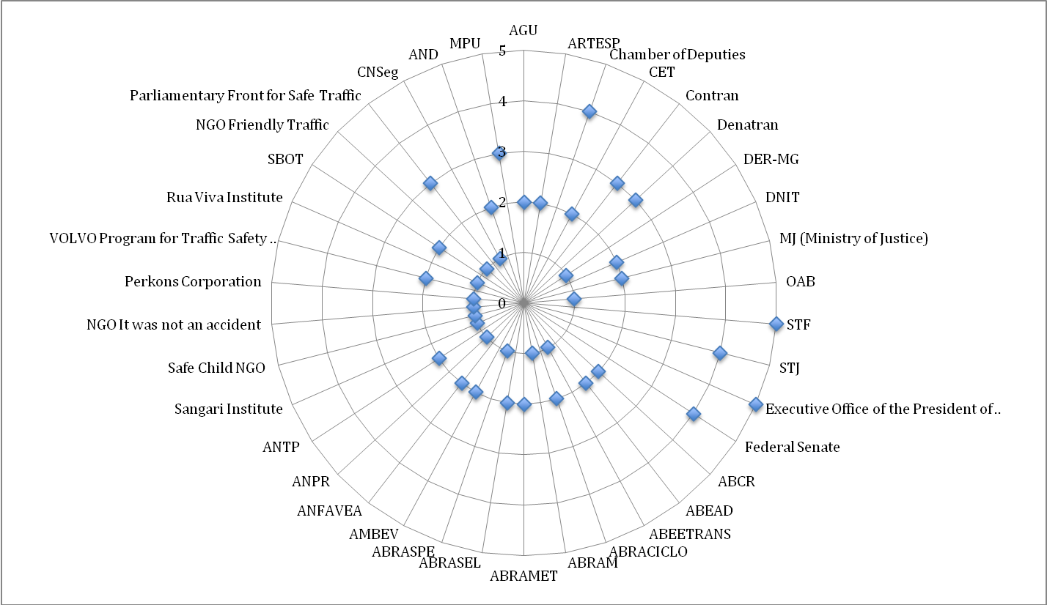
DIAGRAMA DE PODER
Ministry of Health

Slide 18
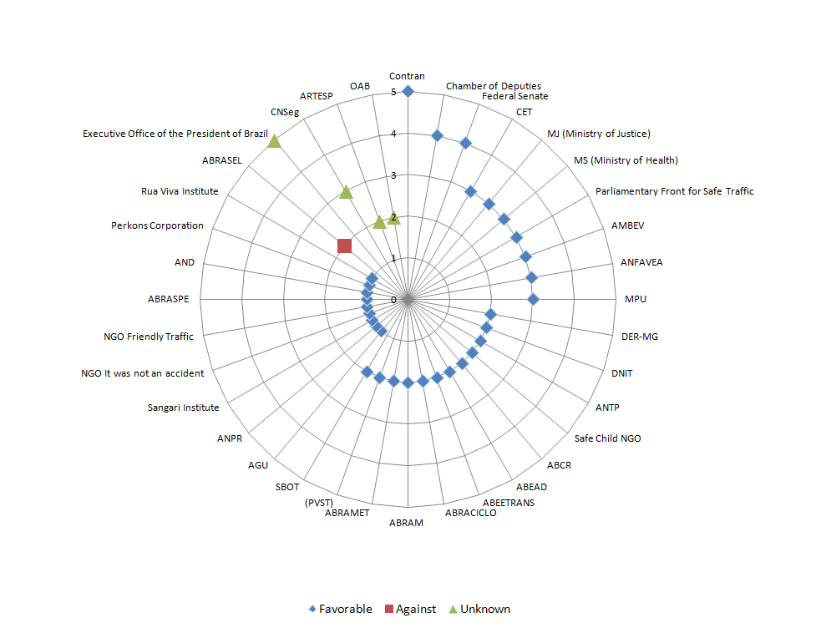
EXEMPLO

